Slide 1
LE PATTERN VISITOR
Jules Ko DIOUF
Ali BASMA
Ibrahima DIENG

Slide 2
Le pattern VISITOR
Appartient à la famille des patterns comportementaux qui permet de séparer les algorithmes et les données sur lesquels ils opèrent.
Sépare les données et les traitements associés pour ces données
Chaque classe pouvant être visitée doit mettre à disposition une méthode publique « accepter »

Slide 3
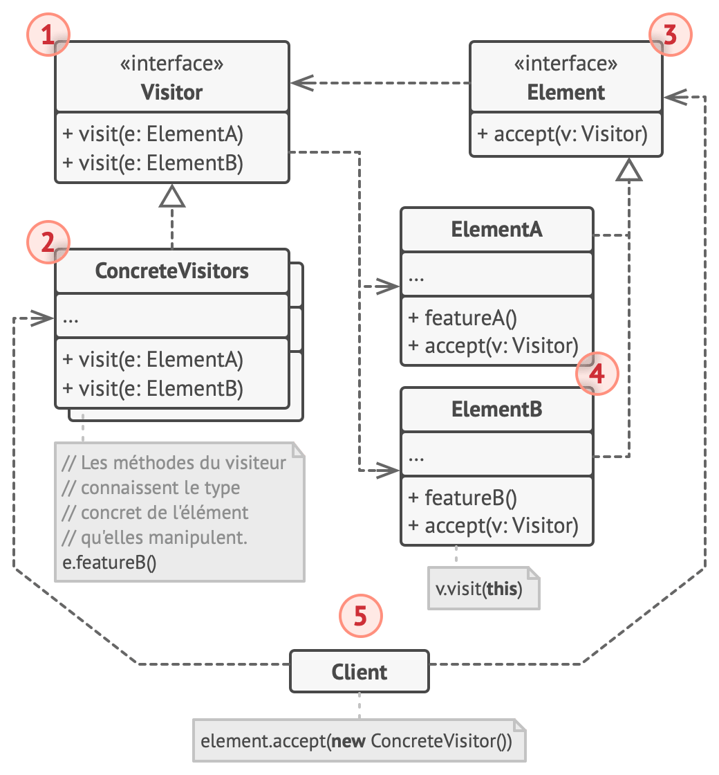
STRUCTURE

Slide 4
STRUCTURE
L’interface VISITEUR déclare un ensemble de méthodes qui peuvent prendre les éléments concrets d’une structure d’objet en paramètre
Chaque VISITEUR CONCRET implémente plusieurs versions des mêmes comportements, en fonction des classes des éléments concrets.
L’interface ÉLÉMENT déclare une méthode qui « accepte » les visiteurs. Cette méthode déclare un paramètre du type de l’interface visiteur.
Chaque ÉLÉMENT CONCRET doit implémenter une méthode d’acceptation.
Le CLIENT représente en général une collection ou tout autre objet complexe.

Slide 5
Le pattern VISITOR
Conditions d’utilisation
Chaque classe pouvant être visitée doit mettre à disposition une méthode publique « accepter » prenant comme argument du type visiteur
La méthode « accepter » appellera la méthode »visite » de l’objet du type « visiteur »
Ainsi, un objet visiteur pourrait connaître la référence de l’objet visité et appeler ses méthodes publiques.

Slide 6
CAS ILLUSTRATIF
Admettons que nous souhaitons mettre en place une interface où :
On a Trois catégories de cartes. Les cartes sont: Gold, Silver et Bronze.
Chaque carte a un plafond pour les dépôts d’argent, de même que les retraits.
Les montants de dépôts et de retraits sont spécifiés selon les cartes.
Ainsi, chaque classe visitable possède une méthode « accept» qui permet d’injecter notre visiteur.
Les visiteurs concret implémente une interface qui contient une méthode « visit» par type d’objet visitable.
Dans notre objet, on appellera donc la méthode « visit» de notre visiteur en lui passant l’objet lui-même.

Slide 7
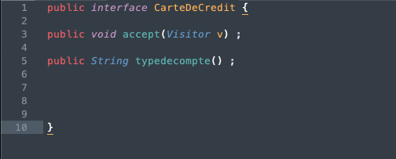
On définit une interface CarteDeCredit
CarteDeCredit.java

Slide 8
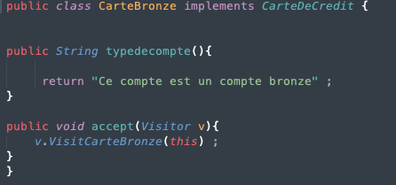
On crée les classes des éléments de cette interface. On a Trois types de cartes: Gold, Bronze et Silver.
CarteBronze.java

Slide 9
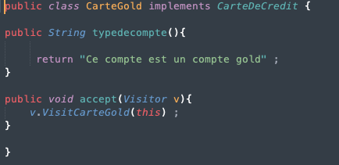
Carte GOLD
CarteGold.java

Slide 10
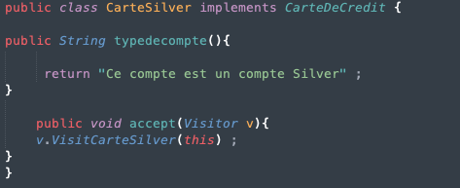
Carte SILVER
CarteSilver.java

Slide 11
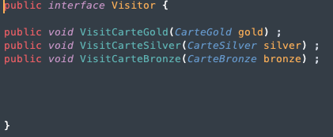
On crée une interface qui représente le VISITOR
Visitor.java

Slide 12
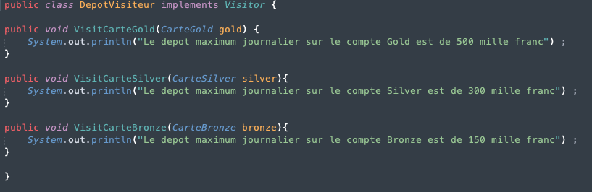
On crée deux classes visitor de Dépôt de de retrait maximum
DepotVisiteur.java

Slide 13
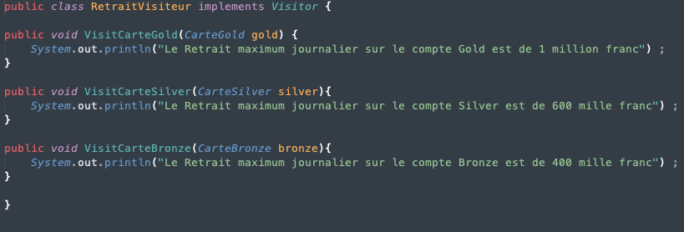
RetraitVisiteur.java

Slide 14
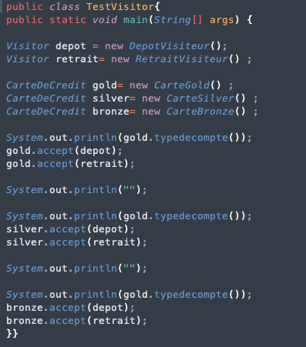
Enfin, on crée une classe test pour la démonstration grâce aux deux classes précédentes. TestVisitor.java

